Slide 1
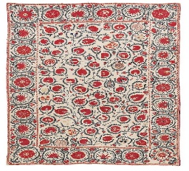
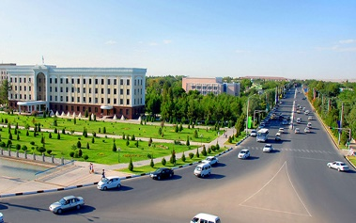
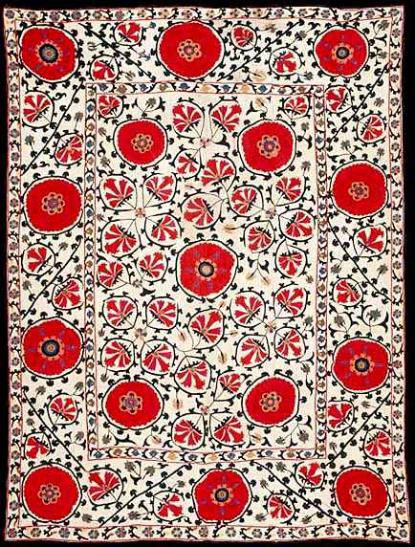
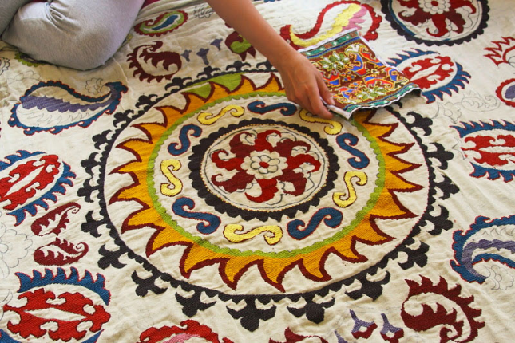
“XORАZM VILOYATI HАZORАSP TUMАNIDА CHOYSHАB ISHLАB CHIQАRISHNI TАSHKIL ETISH”
Loyihaning iqtisodiy koʼrsatkichlari
Loyiha manzili
Loyiha tavsifi
Loyihaning xarajatlar taqsimoti
Xorazm viloyati
Hazorasp tumani
Choyshab ishlab chiqarish
Loyihani amalga oshirish natijasida yiliga 1 825 dona tayyor mahsulot ishlab chiqariladi va ichki bozor uchun yo'naltiriladi
Oʼz-oʼzini qoplash (PP)
Bino qurish
30 oy
19,7 mln.
so’m
Ichki daromadlilik darajasi (IRR)
Boshqa
xarajatlar
Sof joriy qiymat (NPV)
Uskunalar
89,2 mln
so’m
22%
29,4 mln.
so’m
30,2 mln.
so’m
Investitsiya
qaytimi (ROI)
180%
O’z mablag’i
Ishchi o’rin soni
0
MLN. SO’M
Loyiha
qiymati
17 nafar
79.3
Bank krediti
MLN. SO’M
Ishga tushish vaqti
79,3
MLN. SO’M
2021-2022

